Slide 1





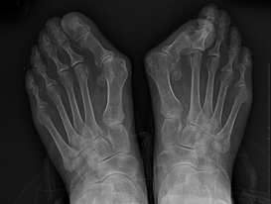
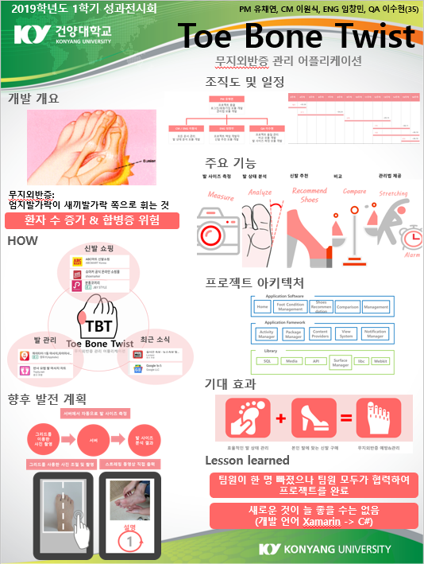
Check Point
Toe Bone Twist 무지외반증 예방&관리 어플리케이션
2019.09.14 v1.1.0 작성자 [PM] 유채연 팀원: [PM] 유채연, [ENG] 임창민, [CM] 이원식, [QA] 이수현
1
Why
What
관리법 제공으로
바꿀까 생각 중인데
의견 받습니다
환자 수 증가 & 합병증 위험
주기적인 예방&관리 솔루션 필요
효율적인 발 관리
사용자 발에
맞는 신발 추천
최신 소식 제공
How
업데이트
1. 사진 촬영 후, 발 사이즈 측정
2. 스트레칭 동영상 직접 출력
3. 장바구니, 찜 모아보기, 상품 후기 작성
4. 튜토리얼 제공
first quarter
75%
발 사진 촬영 &
상태 비교
다양한 데이터를
기반으로 한 추천
최신 소식 &
스트레칭 제공

